Slide 2
第三章 机械波
第5节 多普勒效应

Slide 3
课时学习素养目标：1.通过实验了解多普勒效应及其产生的原因，知道
多普勒效应是波特有的现象。（物理观念）
2.知道多普勒效应的简单应用。（科学态度与责任）

Slide 4
任务学习 多普勒效应的理解和应用

Slide 5
任务学习 多普勒效应的理解和应用

Slide 6
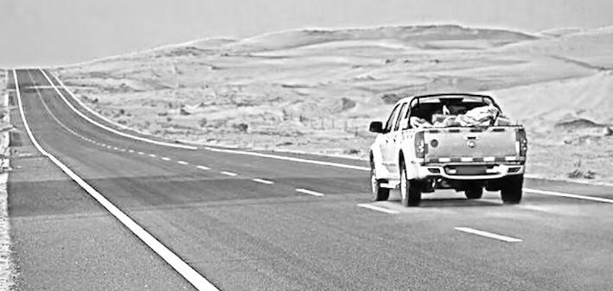
站在马路边，一辆响着喇叭的汽车从身边驶过。你听到的喇叭声音调
是否变化？
[答案] 变化。

Slide 7
新知梳理
1.多普勒效应的定义
波源与观察者相互靠近或者相互远离时，观察者接收到的波的
______发生变化的现象。
频率

Slide 8
2.多普勒效应产生的原因
（1）波源与观察者相对静止时，单位时间内通过观察者的波峰
（或密部）的数目是______的，观察者感觉到的频率______波源振动
的频率。
（2）波源与观察者相互靠近时，单位时间内通过观察者的波峰
（或密部）的数目______，观察者感觉到的频率______波源的频率，
即感觉到的频率______。波源与观察者相互远离时，观察者感觉到的
频率______。
一定
等于
增加
大于
增加
变小

Slide 9
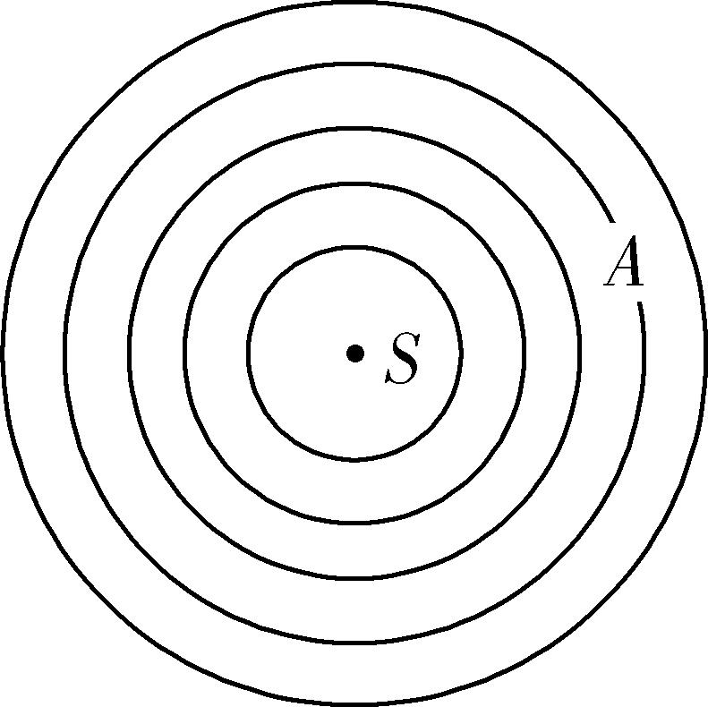
3.多普勒效应成因分析
（1）相对位置变化与频率的关系（规律）
相对位置 | 图示 | 结论
波源$S$和$A$ 处观察者相 对静止 | _____________________________________________ | $f_{波源}=f_{观察者}$

Slide 10
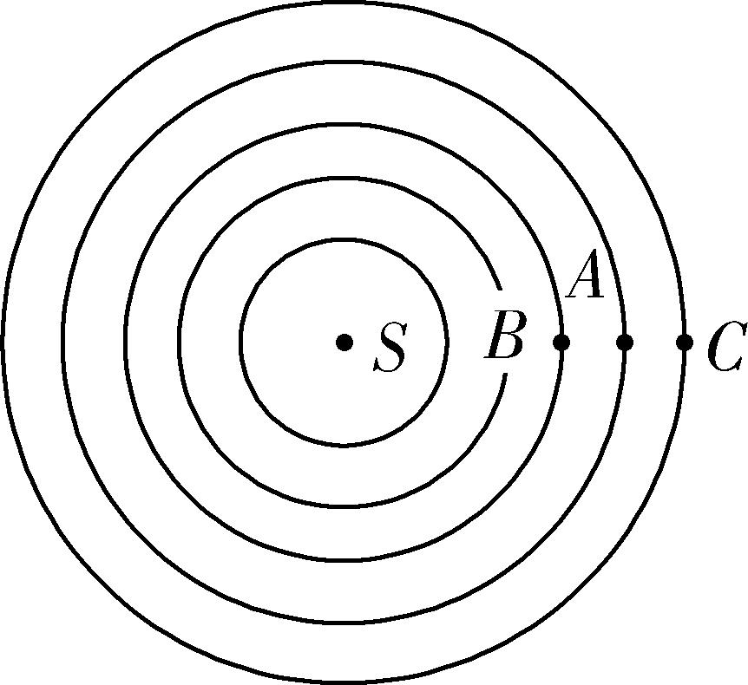
续表
相对位置 | 图示 | 结论
波源$S$不动，$A$ 处观察 者运动，由$\left.A→B\right.$ 或 由$\left.A→C\right.$ | _______________________________________ | 若靠近波源，由$\left.A→B\right.$ ，则 $f_{波源}<f_{观察者}$ ；若远离波 源，由$\left.A→C\right.$ ，则 $f_{波源}>f_{观察者}$

Slide 11
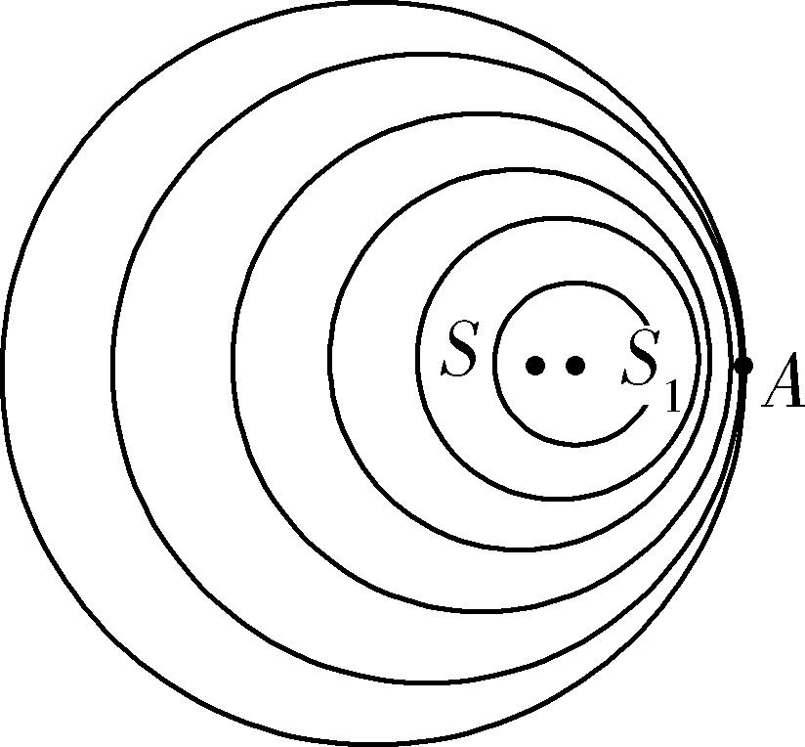
续表
相对位置 | 图示 | 结论
$A$ 处观察者不动，波源 $S$运动，由$\left.S→S_{1}\right.$ | ______________________________________ | $f_{波源}<f_{观察者}$
（2）成因归纳：根据以上分析可知，发生多普勒效应时，波源与观察
者之间一定发生了相互靠近或相互远离。

Slide 12
4.多普勒效应的应用
（1）测车辆速度：交通警察向行进中的车辆发射______已知的超声波，
同时测量________的频率，根据反射波频率______的多少就能知道车
辆的速度。
（2）测血流速度：医生向人体内发射______已知的超声波，超声波被
血管中的血流______后又被仪器接收，测出反射波的______变化，就
能知道血流的速度。
（3）测星球速度：测量星球上某些元素发出的光波的______，然后与
地球上这些元素______时发光的频率对照，就可以算出星球靠近或远
离我们的速度。
频率
反射波
变化
频率
反射
频率
频率
静止

Slide 13
思考交流
1.判断下列说法正误。
√
（1）产生多普勒效应时，波源的振动频率并没有发生变化。 ( )
（2）我们在剧场听演唱会时，听到的声音频率与声源的振动频率是不
一致的。 ( )
×
[解析] 我们在剧场听演唱会时，听到的声音频率与声源的振动频率是
一致的。

Slide 14
×
（3）人与波源有相对运动时，接收到的频率一定发生变化。 ( )
[解析] 人与波源有相对运动但两者间距不变时，接收到的频率不变。
×
（4）只有横波才能发生多普勒效应。 ( )
[解析] 纵波也可以发生多普勒效应。
√
（5）波源与观察者相互远离时，观察者感觉到的频率变小。 ( )

Slide 15
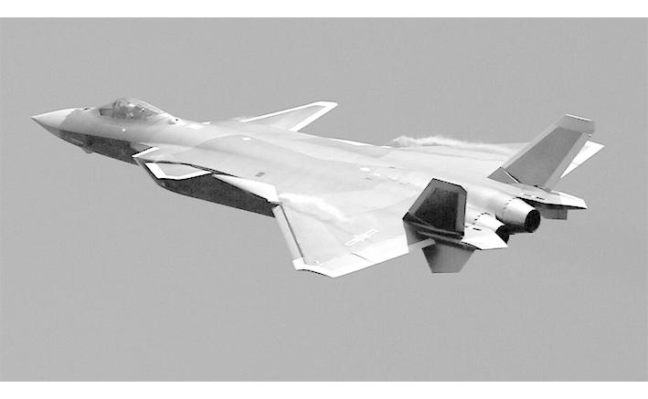
2.随着科技的发展和作战的需要，现在的战斗机飞得
越来越快，有些战斗机的速度超过了声音在空气中的
传播速度。假设某爆炸声在空气中的传播速度为
$340 m/s$ ，一架战斗机正在爆炸点附近沿远离它的方向飞行，要使飞行
员听不到爆炸声，战斗机飞行的速度至少多大？
[解析] 要使飞行员恰好听不到爆炸声，则他随战斗机运动的速度应大
于或等于声波传播的速度，即战斗机至少应以$340 m/s$ 的速度飞行远离
爆炸点。

Slide 16
典例精讲
例1 公路巡警车在高速公路上以$100 km/h$ 的恒定速度巡查，巡警车向
前方在同一车道上的一辆轿车发出一束已知频率的电磁波，结果该电
磁波被此辆轿车反射回来时，巡警车接收到的电磁波频率比发出时低。
C
（1）此现象属于___。
A. 波的衍射 B. 波的干涉 C. 多普勒效应 D. 波的反射
[解析] 巡警车接收到的电磁波频率比发出时低，此现象属于多普勒效
应，故选C。

Slide 17
（2）若该路段限速为$100 km/h$ ，则该轿车是否超速？
[答案] 超速
[解析] 因巡警车接收到的电磁波频率比发出时低，由多普勒效应知巡
警车与轿车在相互远离，而巡警车车速恒定且在轿车后面，可判断轿
车车速比巡警车车速大，故轿车超速。

Slide 18
（3）若轿车以$20 m/s$ 的速度行进，反射回的电磁波频率应怎样变化？
[答案] 变大
[解析] 若轿车以$20 m/s$ 的速度行进，此时巡警车与轿车在相互靠近，
由多普勒效应知反射回的电磁波频率应变大。

Slide 19
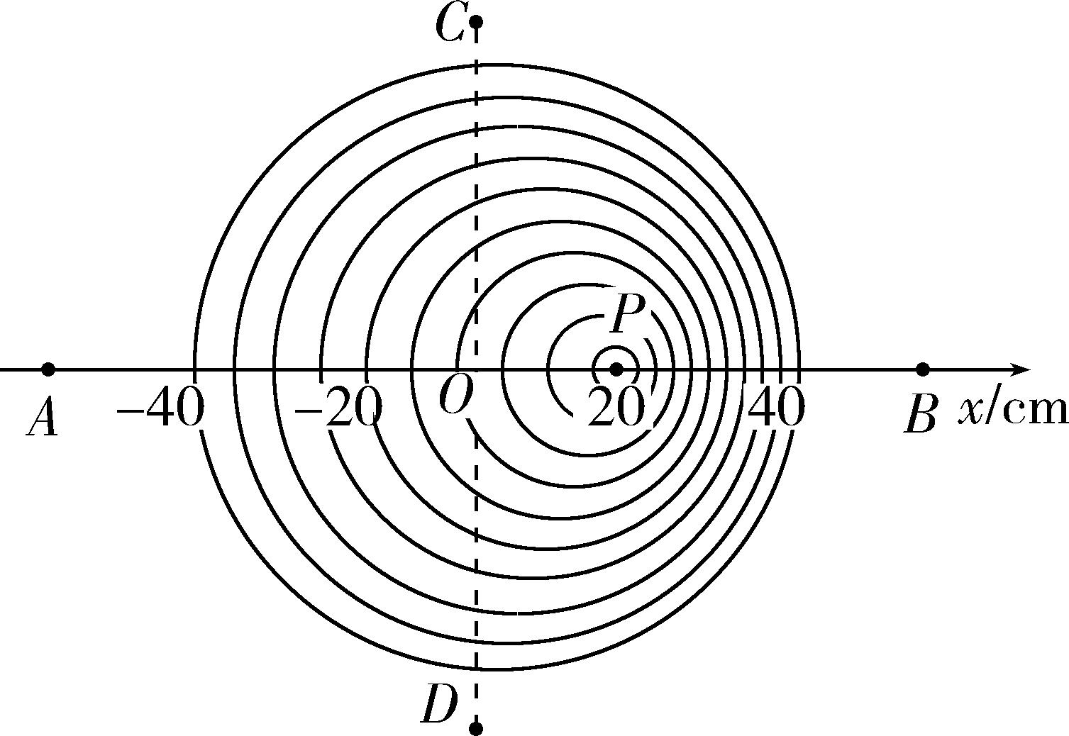
例2 如图所示，产生机械波的波源从$O$ 点开始做匀
速运动，图中圆表示波峰，已知波源振动的频率为
$f_{0}$ ，则下列说法正确的是( )
C
A. 该图表示波源正在向$A$ 点移动
B. 观察者在$A$点接收到的波的频率是定值且大于$f_{0}$
C. 观察者在$B$点接收到的波的频率是定值且大于$f_{0}$
D. 观察者在$C$点或$D$ 点接收到的波的频率是定值且
大于$f_{0}$

Slide 20
[解析] 该图表示波源正在向右移动，故A错误。当波源向观察者运动
时，观察者接收到的波的频率一定比波源振动的频率高；当波源远离
观察者时，观察者接收到的波的频率一定比波源振动的频率低，故B、
D错误，C正确。

Slide 21
迁移应用
B
1.关于多普勒效应，下列说法中正确的是( )
A. 发生多普勒效应时，波源频率发生了变化
B. 要发生多普勒效应，波源和观察者必须有相对运动且两者间距发生
变化
C. 火车向观察者驶来时，观察者听到的汽笛声音调变低，火车离观察
者远去时，观察者听到的汽笛声音调变高
D. 只有声波才能发生多普勒效应

Slide 22
[解析] 发生多普勒效应时，波源频率并没有发生变化，波源和观察者
必须有相对运动，且两者间距发生变化，A错误，B正确。根据多普勒
效应可知，当波源向观察者靠近时，观察者接收到的频率一定比波源
频率高，听到的汽笛声音调变高；当波源远离观察者时，观察者接收
到的频率一定比波源频率低，听到的汽笛声音调变低，C错误。所有波
都能发生多普勒效应，D错误。

Slide 23
2.汽车无人驾驶技术已逐渐成熟，最常用的是$ACC$ 自适应巡航控制系统，
它可以控制无人车在前车减速时自动减速、在前车加速时自动跟上去。
其使用的传感器主要有毫米波雷达，该雷达会发射和接收调制过的无
线电波，再通过因波的时间差和多普勒效应造成的频率变化来测量目
标的相对距离和相对速度。若该雷达发射的无线电波的频率为$f$ ，接收
到的电磁波的频率为$f ′$ ，则( )
A
A. 当$f=f ′$ 时，表明前车与无人车速度相同
B. 当$f=f ′$ 时，表明前车一定处于静止状态
C. 当$f ′>f$ 时，表明前车在加速行驶
D. 当$f ′<f$ 时，表明前车在减速行驶

Slide 24
[解析] 当波源和观察者之间的距离不变时，观察者接收到的频率和波
源发出的频率相等，故当$f=f′$ 时，说明二者之间的距离不变，表明前
车与无人车速度相同，但不一定静止，A正确，B错误；当$f′>f$ 时，
说明接收到的频率增大，两车间距离在减小，表明前车的速度小于无
人车的速度，C错误；当$f′<f$ 时，说明接收到的频率减小，两车间距
离在增大，表明前车的速度大于无人车的速度，D错误。

Slide 25
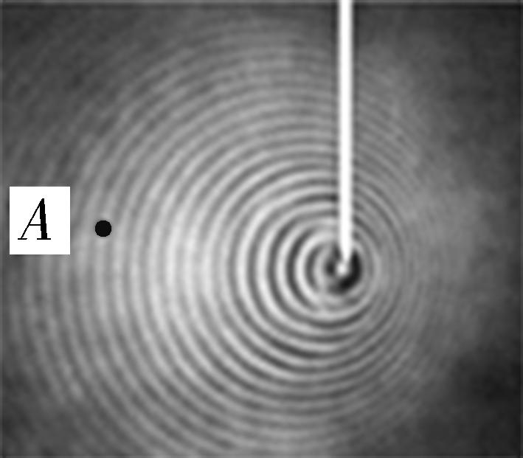
3.多选题如图所示，将上下振动的振针水平移动，移
动过程中在水面上形成了如图所示的水波图形，下列
说法正确的是( )
AC
A. 振针在向右移动
B. 振针在向左移动
C. 在$A$ 处的观察者，接收到的水波频率变小
D. 在$A$ 处的观察者，接收到的水波频率变大

Slide 26
[解析] 振针前进方向上的水波变得密集,在其移动反方向上的水波变得
稀疏,因此振针在向右移动;波源远离观察者时,观察者接收到的频率变小。
A、C正确。

Slide 27
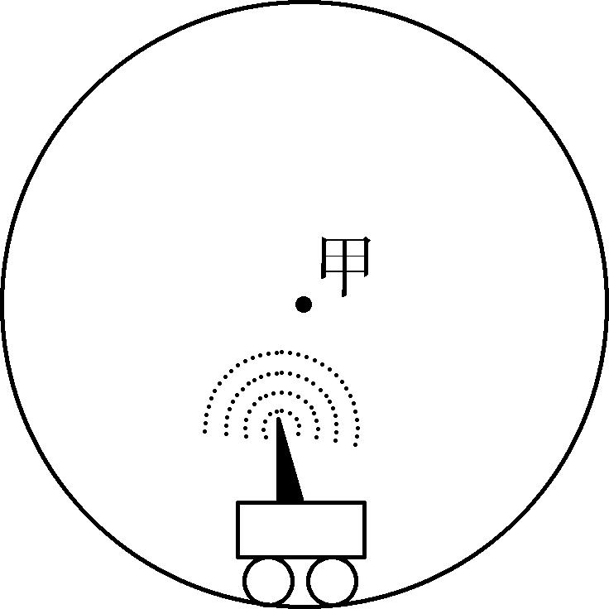
4.单音源发生器装置在小车上，其发音频率为$f_{0}$ 。图1中小车沿一圆形
跑道做匀速圆周运动，观察者甲静止于圆心处，测得频率为$f_{1}$ ；图2中
小车沿直线向左匀速运动，观察者乙、丙静止于该直线上，丙在乙的
右侧，观察者乙测得频率为$f_{2}$，观察者丙测得频率为$f_{3}$ ，则( )
图1
图2

Slide 28
A. $f_{1}>f_{0}>f_{2}>f_{3}$
B. $f_{1}=f_{0}>f_{2}>f_{3}$
C. $f_{1}=f_{0}>f_{2}=f_{3}$
D. $f_{1}$时而大于$f_{0}$时而小于$f_{0}$，$f_{2}=f_{3}$
√
[解析] 题图1中小车绕着甲做匀速圆周运动，根据多普勒效应可知，声
源发出的频率与观察者甲接收到的频率相等，则有$f_{0}=f_{1}$ ；题图2中小
车向左匀速运动，小车远离乙和丙，根据多普勒效应可知，二者接收
到的频率均小于声源发出的频率，且小车相对于乙和丙的运动是相同
的，则有$f_{0}>f_{2}=f_{3}$。综上所述，有$f_{1}=f_{0}>f_{2}=f_{3}$ 。

